Slide 1
Краевая инновационная площадка
Муниципальное общеобразовательное бюджетное учреждение Гимназия № 9 имени Н.Островского г. Сочи
Отчет за период работы: 2016 год
Тема «Модель организации проектной и учебно-исследовательской
деятельности в условиях массовой школы»
г. Краснодар
2017 г.

Slide 2
Актуальность
«Архитектура школьного пространства должна позволять эффективно организовывать проектную деятельность…»
«Содержательный раздел должен… включать…программу…учебно-исследовательской и проектной деятельности»
НОС «Наша новая школа»
ФГОС
Notes:
Тема и содержание инновационного проекта соответствуют задачам государственной политики в сфере образования. Данные задачи сформулированы в федеральных документах:

Slide 3
Стратегия: ФЦПРО 2016-2020 гг.
будут апробированы и внедрены модели и комплексы мер, начатые в рамках Федеральной целевой программы развития образования на 2011-2015 годы (сроки и этапы реализации Программы)
сформирован банк лучших дополнительных общеобразовательных программ (ожидаемые результаты реализации Программы)
Доля учителей, освоивших методику преподавания по межпредметным технологиям и реализующих ее в образовательном процессе (целевые показатели Программы)

Slide 4
Стратегия: ФЦПРО 2016-2020 гг.
задача 2 «Развитие современных механизмов и технологий общего образования» (Основные цель и задачи Программы);
задача 3 «Реализация мер по развитию научно-образовательной и творческой среды в образовательных организациях»(Основные цель и задачи Программы).
Развитие познавательно-исследовательской деятельности школьников (новые проекты)

Slide 5
- 2015

Slide 6
Цель Проекта: разработка вариативной модели организации проектной и учебно-исследовательской деятельности
Задачи отчетного периода | Содержание инновационной деятельности
Внести изменения в нормативно-правовую базу для организации и оптимизации инновационной деятельности | Должностные инструкции заместителя директора по УМР Должностные инструкции заместителя директора по УВР Должностные инструкции учителя Приказ о назначении классных руководителей Положение о порядке, формах и периодичности промежуточной аттестации Положение о классах с углубленным изучением отдельных предметов Положение о портфолио Положение о проектной и учебно-исследовательской деятельности учащихся Эффективный контракт
Notes:
Шаблон расписания с необязательными периодами и задачами.

Slide 7
Цель Проекта: разработка вариативной модели организации проектной и учебно-исследовательской деятельности
Задачи отчетного периода | Содержание инновационной деятельности
Определить приоритеты программно-методического обеспечения | Приобретены новые ресурсы (для НОО, ООО; рабочие тетради на печатной основе; библиотека и медиатека : 38 печатных и электронных учебно-программно-методических пособий Созданы авторские ресурсы (рабочие и авторские программы для урочной и внеурочной деятельности) Приоритеты: В.С.Лазарев. Проектная деятельность в школе. Учебное пособие для учащихся 7-11 классов; г. Толятти (Голуб Г.Б.) – в части проектной деятельности; Савенков А.И., Леонтович А.В. – исследовательской д-ти; Пахомова Н.Ю. ; Сизова Р.И.– для НОО; Обухов А.С. – для самообразования учителя, внутреннего обучения.
Notes:
Шаблон расписания с необязательными периодами и задачами.

Slide 8
Цель Проекта: разработка вариативной модели организации проектной и учебно-исследовательской деятельности
Задачи отчетного периода | Содержание инновационной деятельности
Обеспечить комфортные условия подготовки и представления ученических работ через обновление материально-технического обеспечения | приобретены материально-технические ресурсы (компьютеры, вспомогательная цифровая техника) усилена линия интернета расширение пространственных и временных возможностей деятельности учеников и педагогов использование новых методов проектирования и исследования обеспечение поддержки сетевого сотрудничества
Notes:
Шаблон расписания с необязательными периодами и задачами.

Slide 9
Цель Проекта: разработка вариативной модели организации проектной и учебно-исследовательской деятельности
Задачи отчетного периода | Содержание инновационной деятельности
Выбрать оптимальный вариант включения проектной и учебно-исследовательской деятельности в ОП | 68 часов в 5-9 классах (варианты включения в учебный план: в 5 и 9 классах; в 8,9 классах; 34 часа в 5 классе, 17 часов в 8 классе, 17 часов в 9 классе); 1-2 курса внеурочной деятельности для 1-4 классов по выбору.
Определить пути развития кадрового потенциала по направлению инновации | КПК – 93% педколлектива: очно и дистанционно; целевые и рекомендованные курсы. мероприятия данной направленности Важно: обучение всего педколлектива; обучение узкой группы учителей - потенциальных преподавателей спецкурса; внутреннее обучение (с механизмом подготовки индивидуальных проектов)
Notes:
Шаблон расписания с необязательными периодами и задачами.

Slide 10
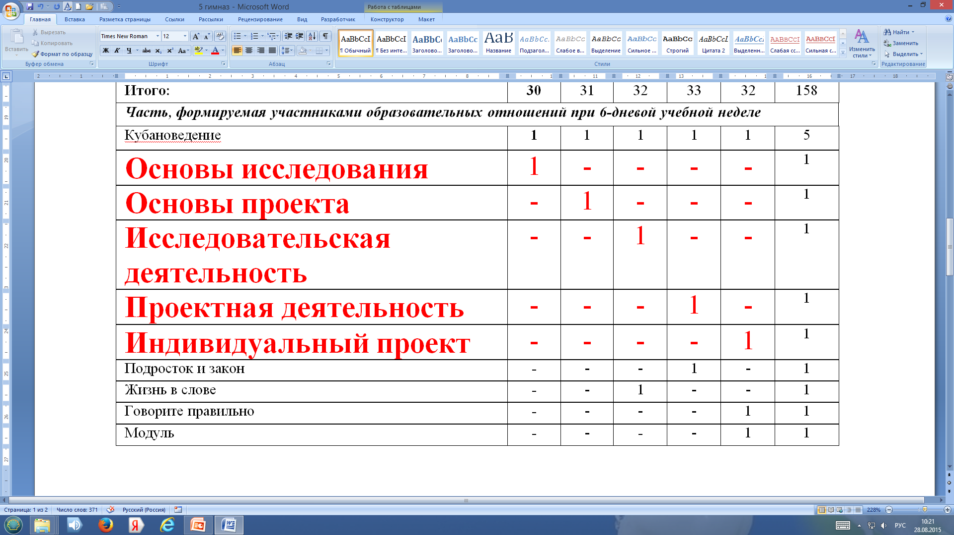
Организация деятельности: формирование учебного плана на 2015-2020 гг

Slide 11
Цель Проекта: разработка вариативной модели организации проектной и учебно-исследовательской деятельности
Задачи отчетного периода | Содержание инновационной деятельности
Разработать систему управления качеством реализации проектно-исследовательской деятельности | нормативно-правовая база; мониторинги,, промежуточная аттестация, анализ; набор критериев и показателей диагностические материалы для оценки эффективности инновационной деятельности учителя; индивидуального проекта, анализа ситуации; циклограмма этапов конференций и конкурсов проектно-исследовательских работ; механизм формирования передового опыта по развитию проектно-исследовательской деятельности (на основе реализации сетевого сотрудничества) – в процессе разработки.
Notes:
Шаблон расписания с необязательными периодами и задачами.

Slide 12
Цель Проекта: разработка вариативной модели организации проектной и учебно-исследовательской деятельности
Задачи отчетного периода | Содержание инновационной деятельности
Организовать сетевое взаимодействие на муниципальном, региональном и федеральном уровне | Всего в сетевом общении- 54 ОО. Муниципальный уровень - 24 ОО; Региональный уровень - 3 ОО; Федеральный уровень - 27 ОО. Сетевые партнеры через федеральный ресурс "Конкурсшкол. РФ. Методические сети" - 14 ОО. Официальные сетевые партнеры через договорные отношения - 21 ОО
- через общение с руководителями федеральных конкурсов, руководителями и заместителями ОО
- через приглашения посредством электронной почты образовательных организаций РФ
- через вступление в методическую сеть (ФЦПРО)
- через проведение обучающих семинаров на уровне города, выступления на конференциях на уровне региона.
Notes:
Шаблон расписания с необязательными периодами и задачами.

Slide 13
Цель Проекта: разработка вариативной модели организации проектной и учебно-исследовательской деятельности
Задачи отчетного периода | Содержание инновационной деятельности
Разработать пути организации преемственности образовательного процесса между начальным и основным уровнями общего образования | внеурочная деятельность в 1-4 классах. промежуточная аттестация в 4 классах "Мое хобби"
Подготовить материал для реализации итогового этапа - оценка качества реализации инновационной деятельности за весь период (2017 - 2018 гг.). | Комплексные мониторинги через сравнение показателей за 5 лет Анализ «живых» мероприятий Опрос участников образовательных отношений принцип накопления
Дополнительные эффекты
Notes:
Шаблон расписания с необязательными периодами и задачами.

Slide 14
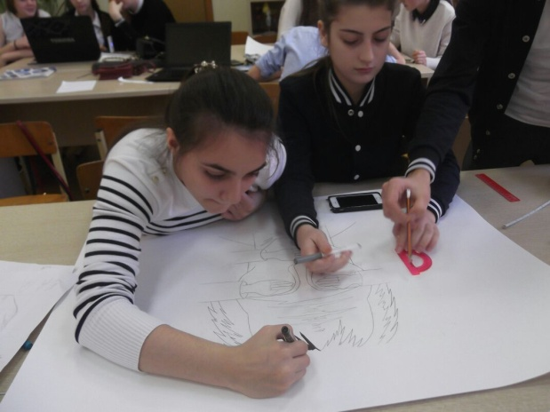
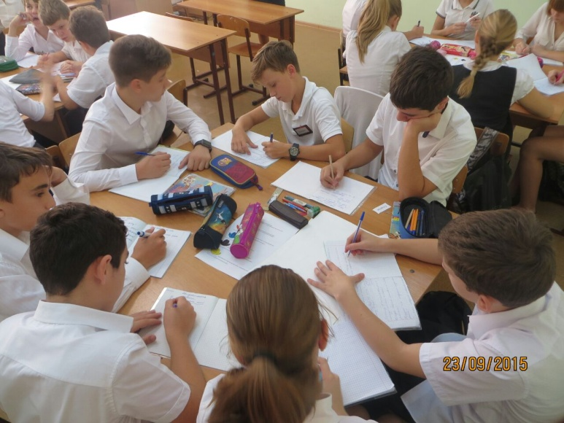
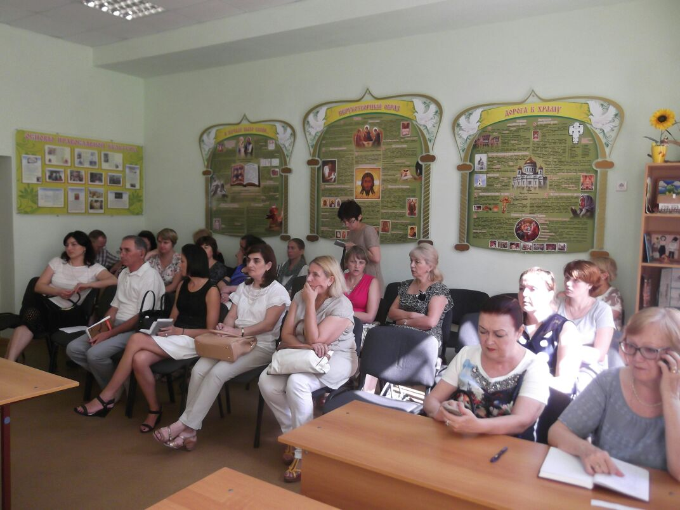
Инновационность
Критерии:
вариативность модели
учет специфики образования в Краснодарском крае
ориентированность на массовую школу
вид деятельности
Notes:
Список процедур и действий либо слайд лекции с мультимедийными материалами.

Slide 15
Измерение и оценка качества инновации. Направления:
оценка востребованности данной инновации другими организациями (высокая)
оценка представления данного опыта на более высоком уровне (высокая)
оценка степени подготовленности кадров (удовлетворительная)
оценка качества проектно-исследовательских работ (удовлетворительная)
анализ самооценки и изучение мнения педагогов и учащихся (высокая): наличие трудностей у 68% ; желание продолжать самообразование высказали 75 % учителей; востребованность внутришкольных семинаров озвучили 70% учителей.
Notes:
Перечень словарных терминов.

Slide 16
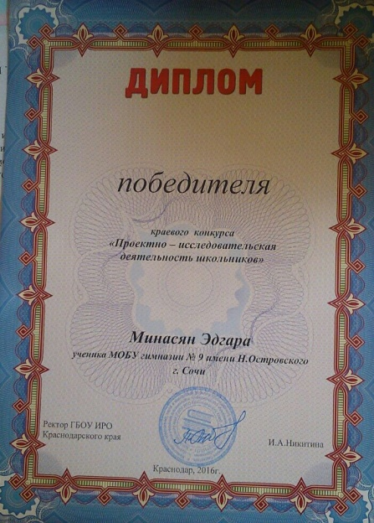
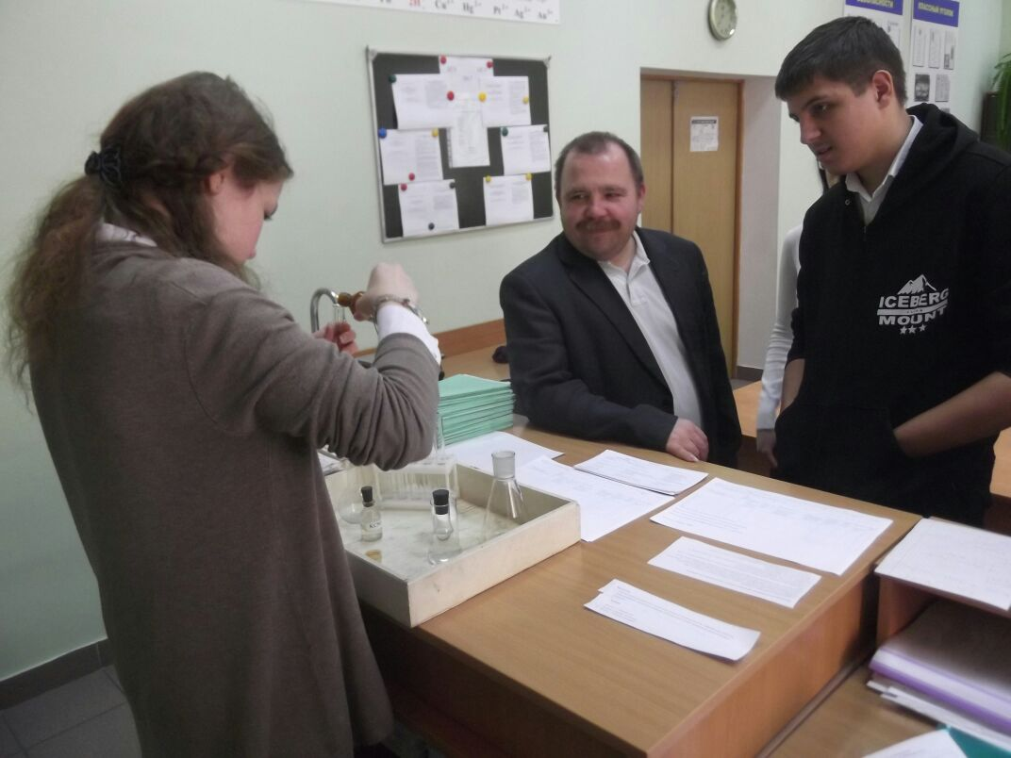
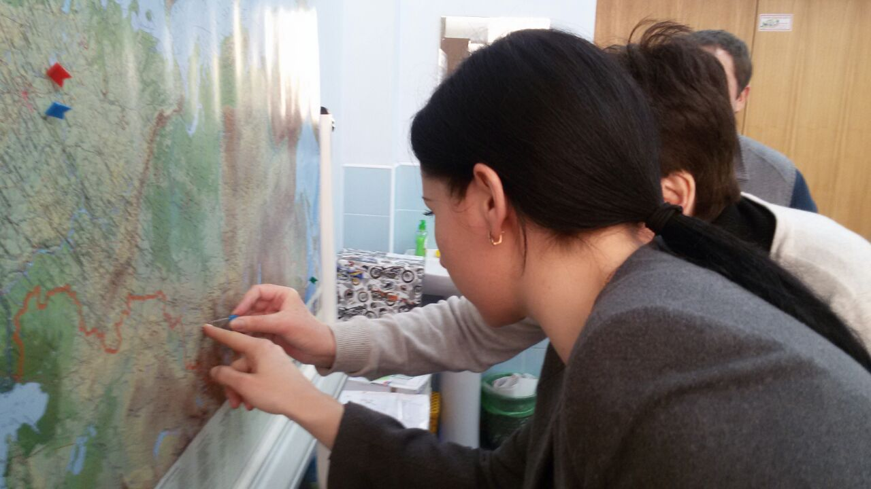
Кадры: степень готовности.
готовность преподавания курса : по итогам анкетирования - 13 учителей (17%); по факту преподавания в текущем учебном году - 8 учителей (11%);
наличие иных результатов в данной деятельности: в 2016 г. призерами и победителями краевого конкурса проектно-исследовательских работ; призер на региональном этапе конкурса "Я-исследователь".

Slide 17
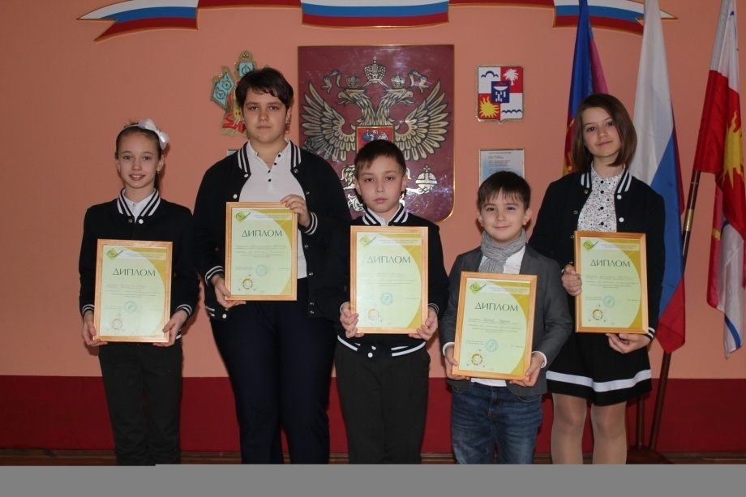
Кадры: степень готовности.
динамика подготовки и результативности ученических работ к участию в муниципальном этапе научно-практической конференции в 2016 г.: наблюдается стабильность результатов:
32-39-42 (участники); 6-12-8 (призеры).

Slide 18
Результативность
ежегодная разработка инновационных продуктов (наличие)
ежегодное участие школьников в конкурсных мероприятиях проектно-исследовательского характера (факт участия, количество участников);
положительная динамика или стабильность результатов в конкурсных мероприятиях (количество в сравнении с предыдущими годами)
реализация курса проектной и учебно-исследовательской деятельности в течение 4 лет с вносимыми изменениями и дополнениями (непрерывность реализации)
Разнообразие форм подготовки и представления проекта /исследования ( наличие утвержденных и апробация новых форм)
совершенствование нормативно-правовой базы гимназии (наличие дополнений и изменений в документации, представлена в п.1 отчета)
Работа с сетевыми партнерами (наличие и рост партнерской сети; совместная деятельность (количество мероприятий)
Notes:
Задачи курса, ожидаемые результаты и навыки, которые должны быть получены в ходе обучения.

Slide 19
Формы подготовки и представления проекта
Форма | Подготовка | Представление | Оценка
ИП в рамках обязательной промежуточной аттестации 4-9 | В течение 1 года через ВД, ИК | Очное, школьная конференция | Экспертная. Баллы, переводимые в том числе в отметку.
Групповой онлайн-проект (апробация) 9 | 3 часа в условиях внутришкольного пространства | Очное, мини-конференция | Экспертная. Бонусный характер. Незачет /зачет: проект представлен на базовом уровне/проект представлен на профильном уровне. Возможна частичная дифференциация оценки.
Индивидуальный конкурсный 1-11 | В течение полугода (дополнительная) | По требованию конкурса. | Бонусная (автоматическая промежуточная аттестация с высшим баллом).
Notes:
Заключение по итогам курса, лекции и т. д.

Slide 20
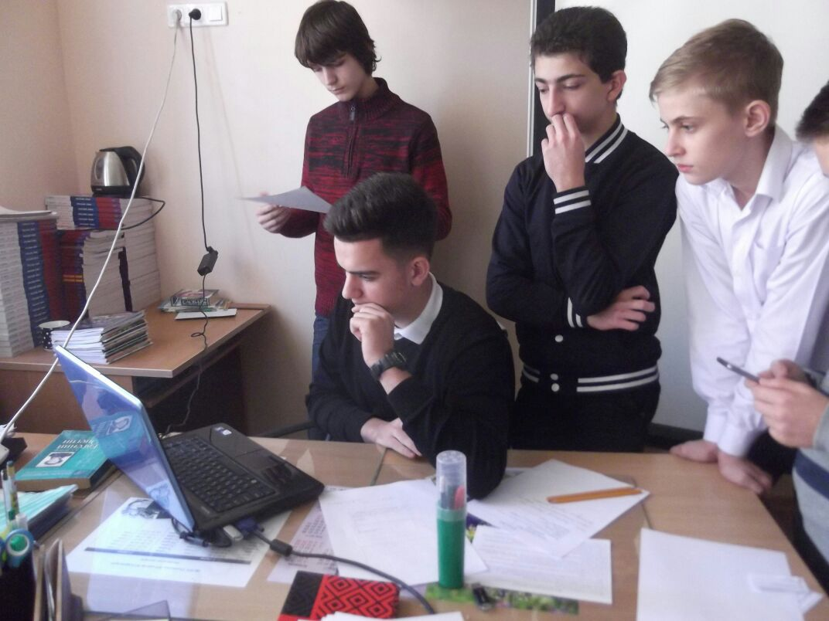
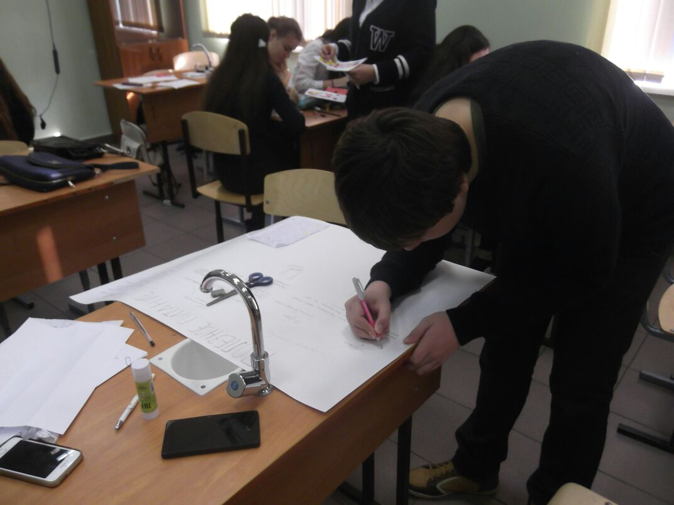
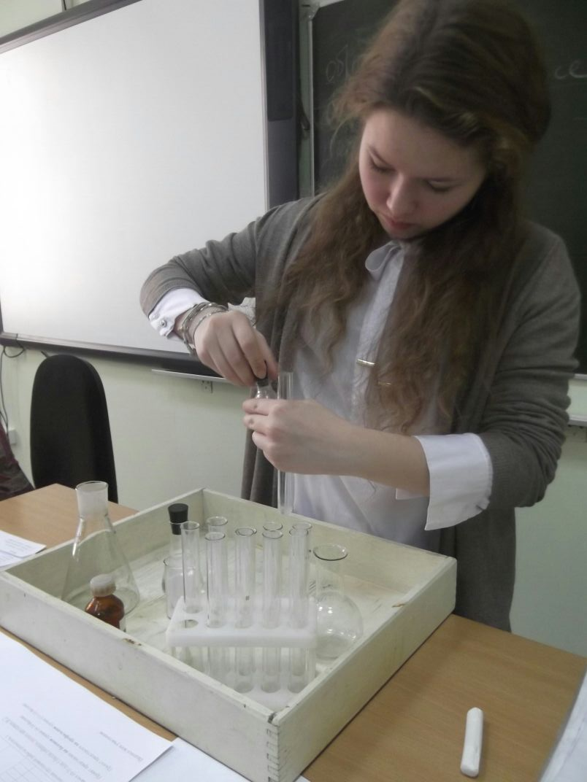
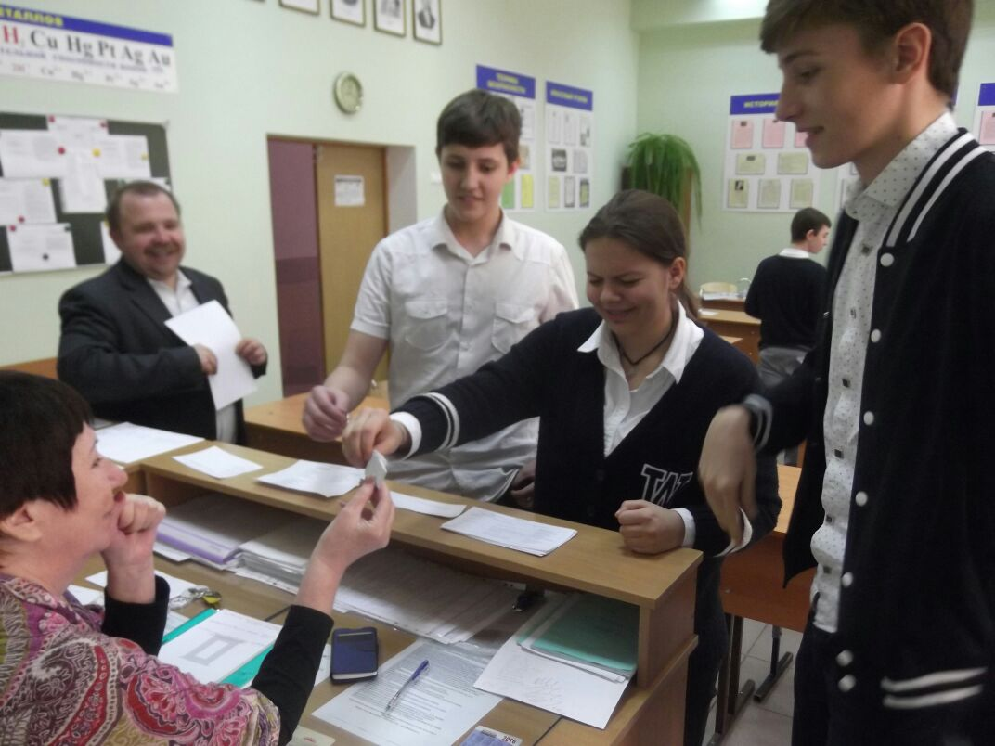
Групповой онлайн-проект. 9 класс

Slide 21
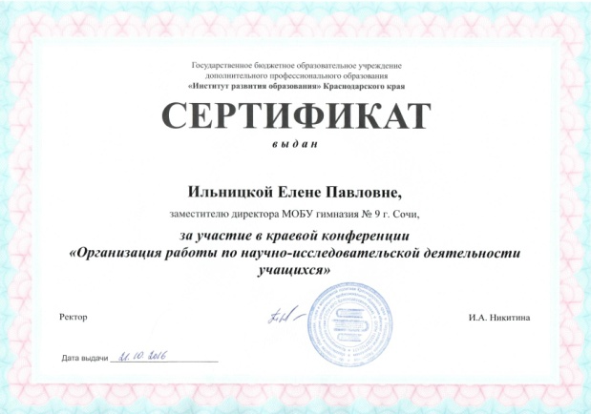
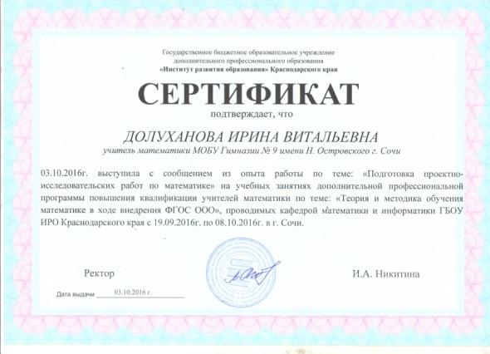
Апробация и диссеминация результатов деятельности МИП, КИП.
Диссеминация:
Видеоролик
Публикации (4 статьи на федеральном уровне)
Цифровые носители (ОО Сочи)
Вебинары (5 мероприятий, 9 выступлений, 26 ОО РФ, видеозаписи)
Выступления на муниципальном и региональном уровнях (9: 5 – край, 4 город)
Апробация:
2 ОО г. Сочи ведут занятия по РП.
Около 7 ОО используют учебно-методические материалы.
24 ОО получили материалы.
Notes:
Место для вопросов и обсуждений.

Slide 22
Перспектива развития Проекта
Интегрированное образовательное пространство:
Модель для ФГОС СОО
Учет многопрофильности, практико- и социо-ориентированности
Подготовительные метапредметные курсы для НОО и ООО
Усиление учебно-исследовательской составляющей на уроках
Кадровый потенциал: конкурс межпредметных проектов; сменность преподавателей курса, модульность курса.
Групповой проект для учителей.
Проект «Сетевая экспертиза»
Музейные занятия

